Slide 1

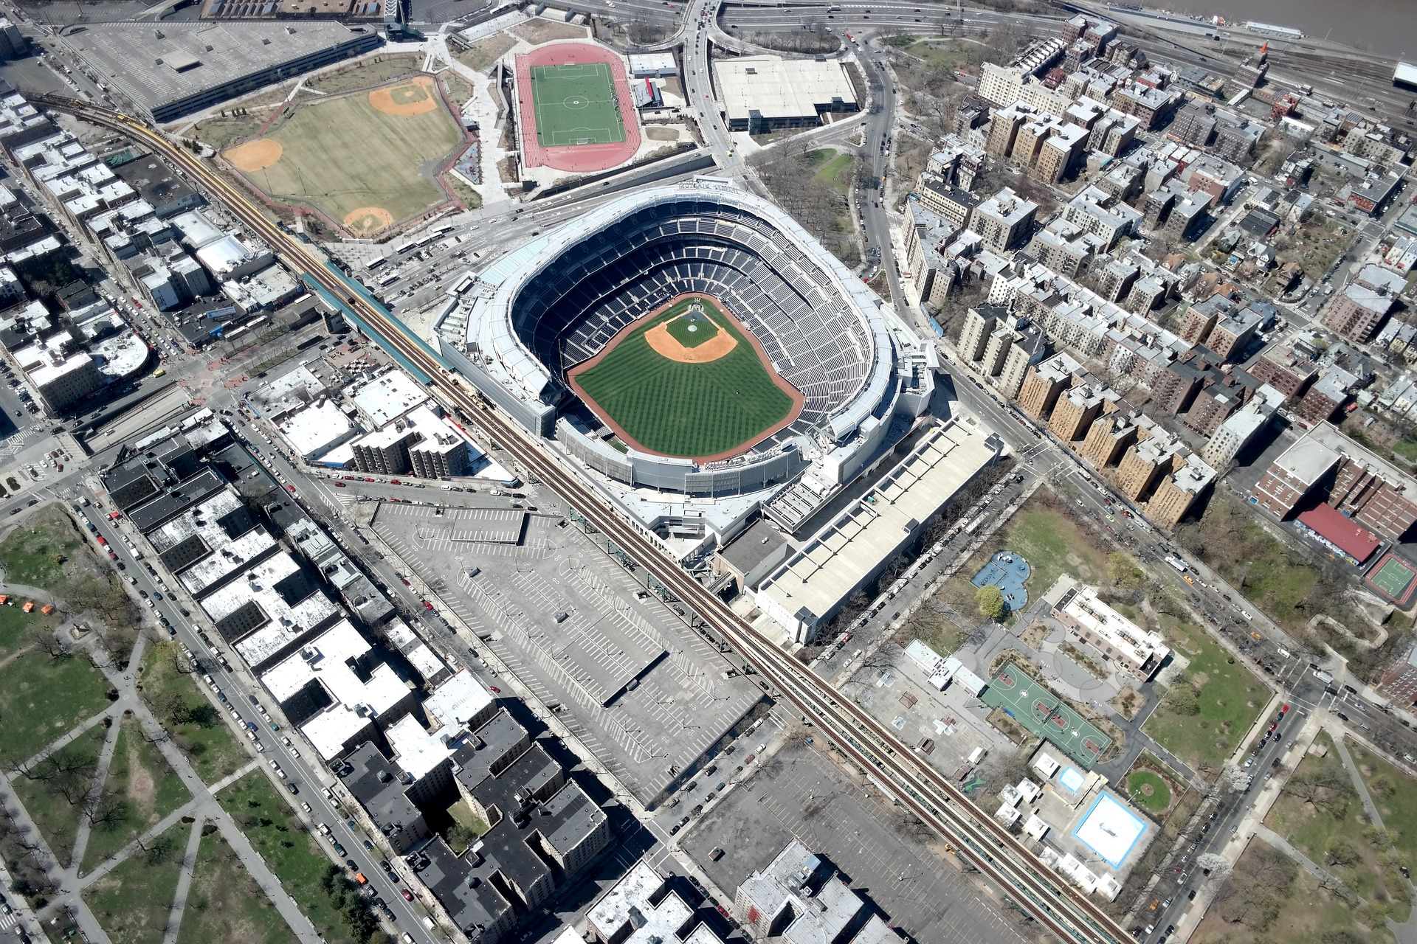
No limits amazing
skills baseball park!
넓은 야구장에서 재밌게
야구를 즐겨보세요!

Slide 2
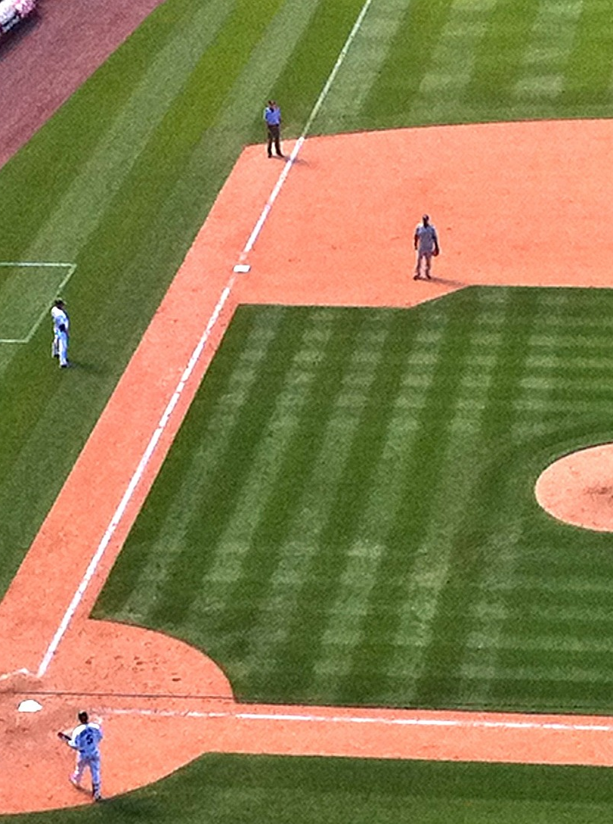
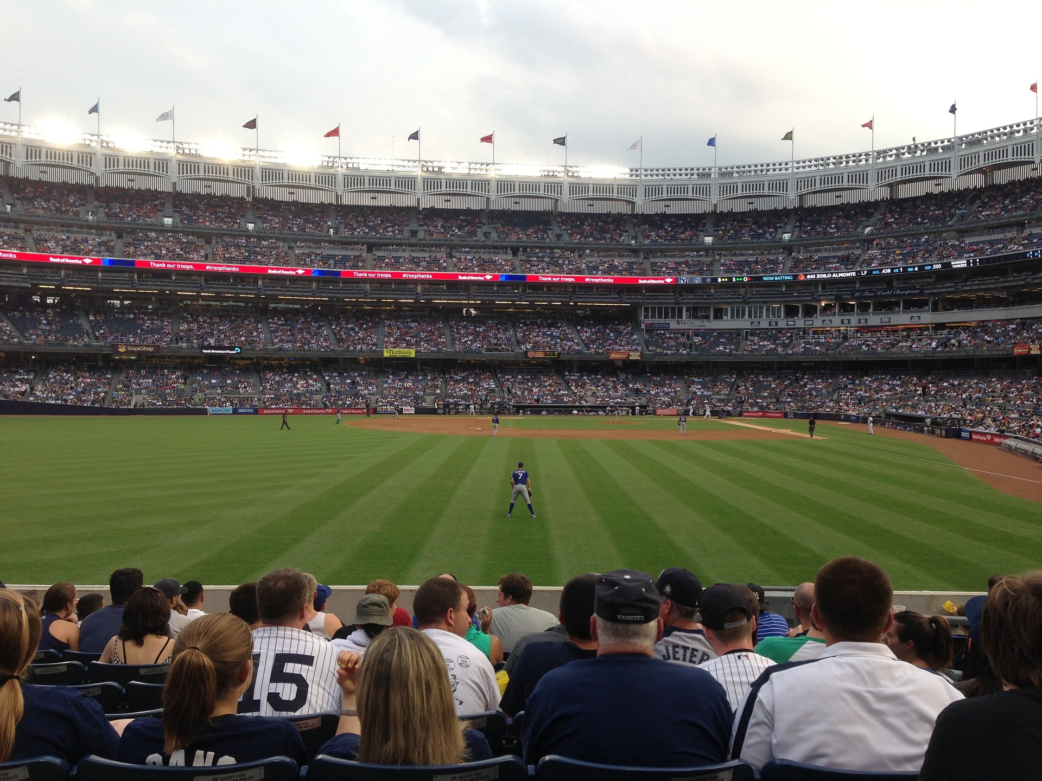
스킬스 베이스볼 파크에 오신것을 환영합니다.
Welcome to Skills Baseball Park.

Slide 3
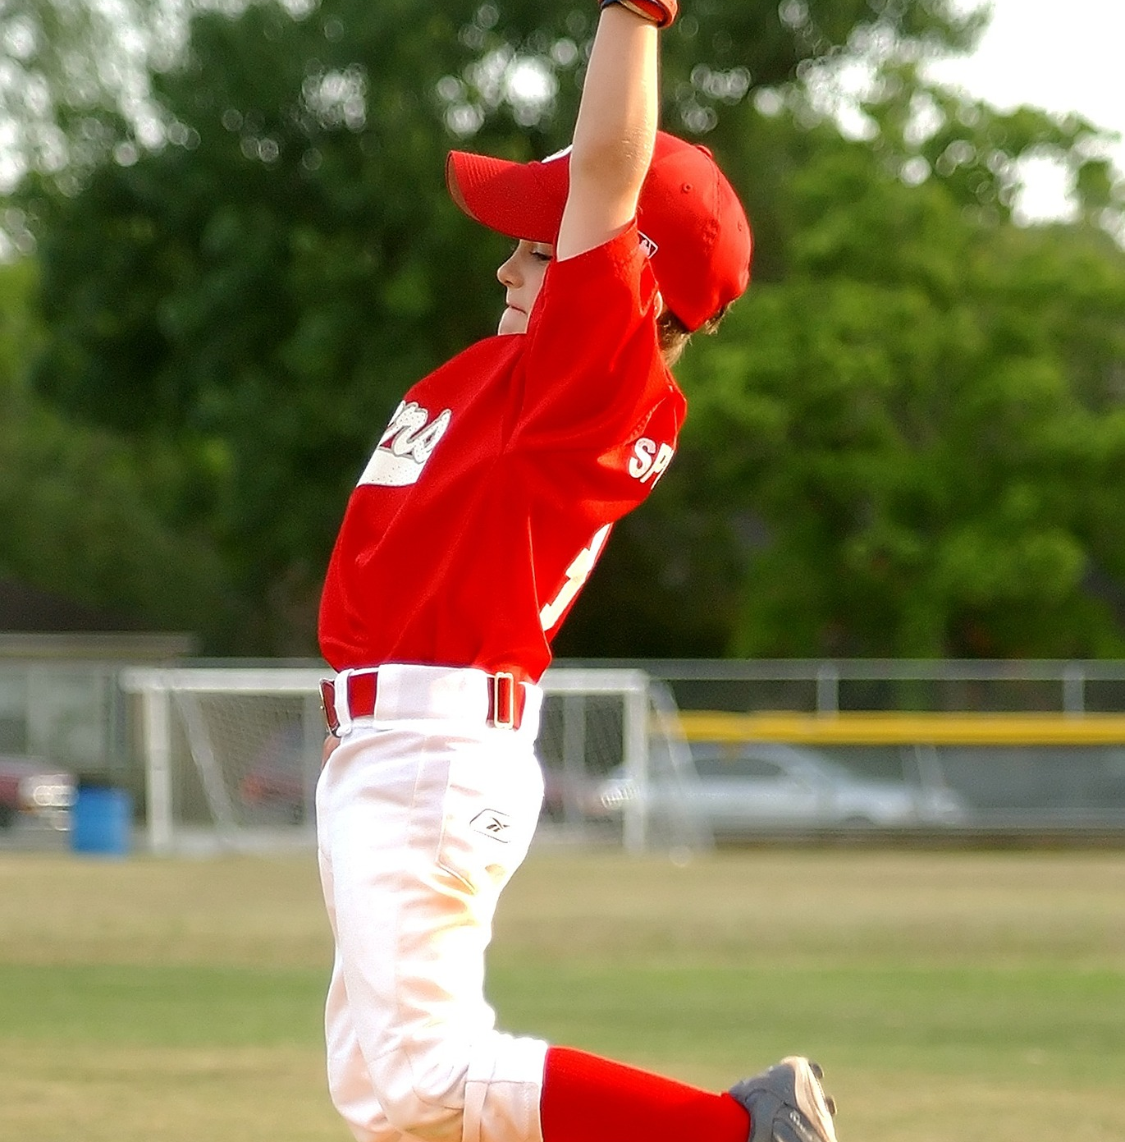
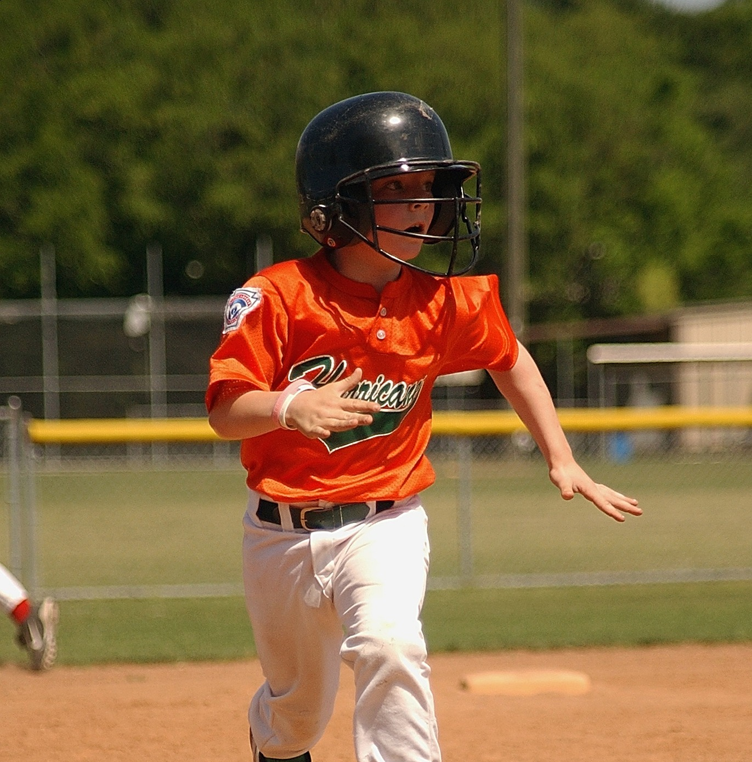
New Champion,
New Challenge,
Skills Baseball Park
스킬스 야구에선
여러분이 챔피언입니다.

Slide 4
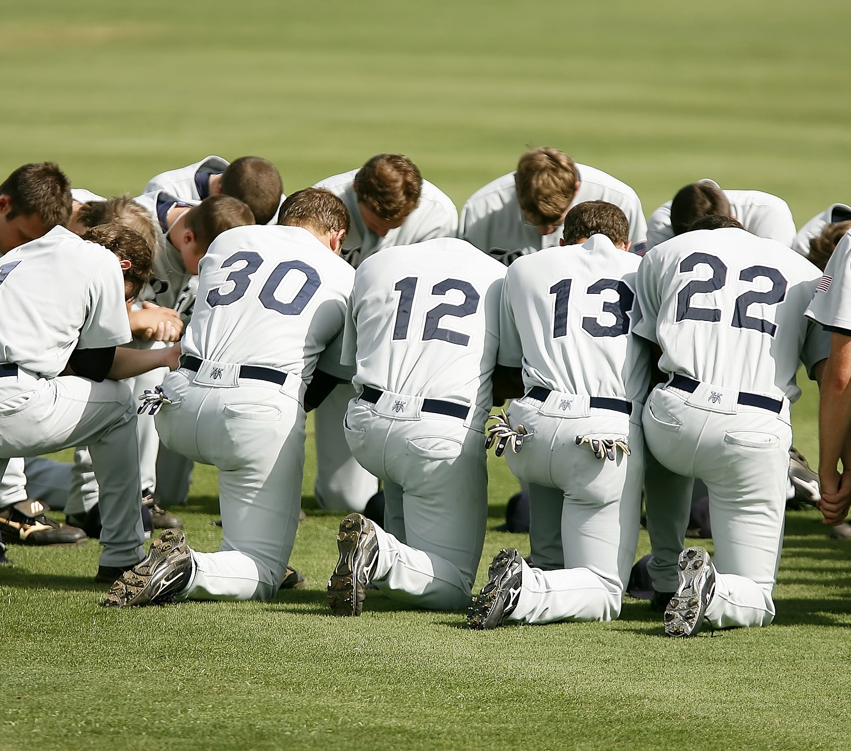

스킬스베이스볼 파크를 응원해주시는
모든 분께 감사드립니다.
Supporting Skills Baseball Park
Thank you to everyone.

